Slide 1
Interkultureller und interreligiöser Dialog im Kamerun
P. Gerald Funwie Azongwa SP
Theologe und Religionswissenschaftler, Rektor der Piaristen in St. Thekla/des Piaristenkollegiums St. Thekla (Pfarre zur Frohen Botschaft)

Slide 2
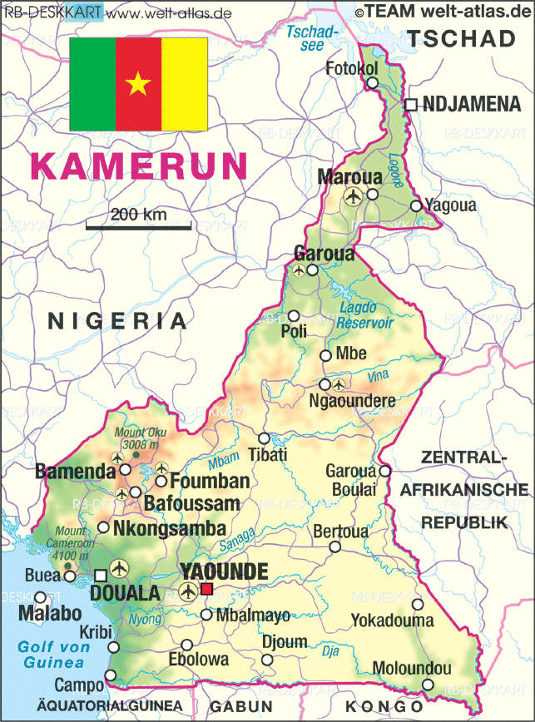
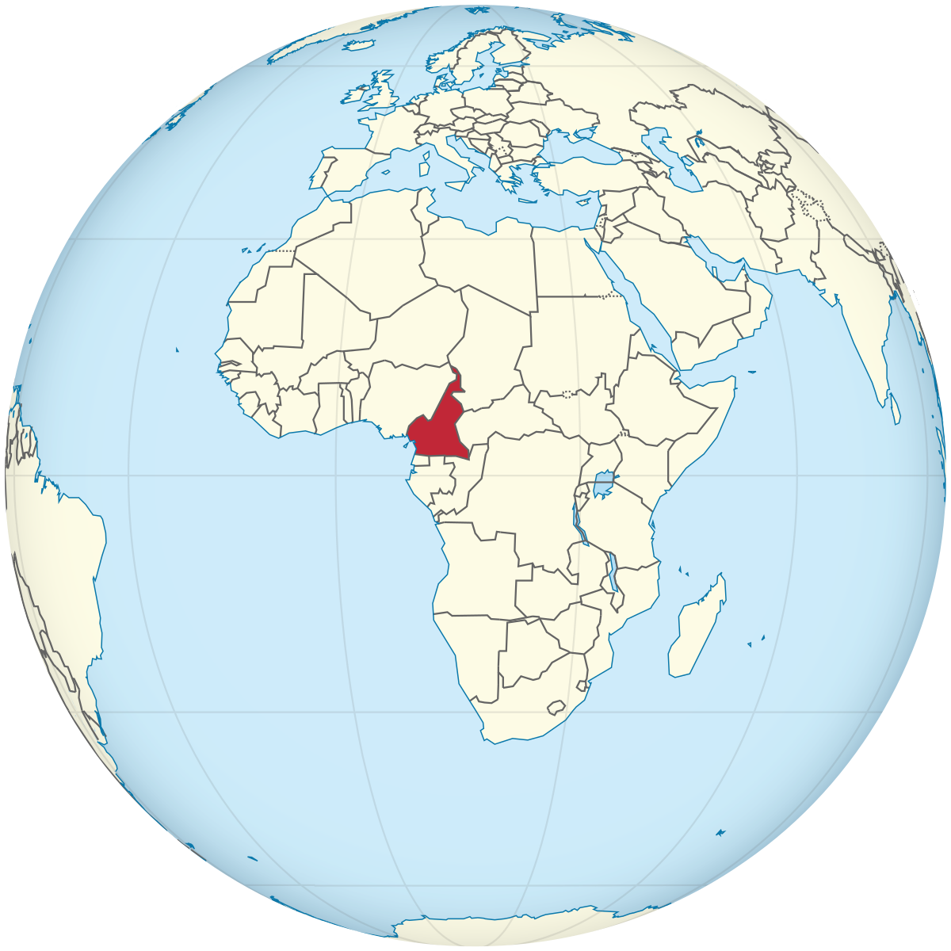
Kamerun
"Dieses Foto" von Unbekannter Autor ist lizenziert gemäß CC BY-SA

Slide 3
Kreuzungspunkt Kamerun
“Kamerun erscheint wie eine Kreuzung, an der sich der ganze Kontinent ein Stelldichein zu geben scheint: das Afrika des Regenwalds und das der Savanne; das Afrika der Bantu- und der Sudanvölker; das Afrika der Moslems, der Christen und der Animisten; das Französisch sprechende, das Englisch sprechende, ja sogar das Arabisch sprechende Afrika.“ (Jean-Claude Bruneau, frz. Geograph)

Slide 4
Das Thema
Der Religion fällt in der kamerunischen Gesellschaft eine bedeutende Rolle zu. Hinsichtlich der Religionszugehörigkeit bezeichnen sich knapp 70 % der Kameruner als Christen. 20 % sind Moslems und 10 % praktizieren traditionelle Religionen bzw. gehören anderen Religionsgemeinschaften an. Das Verhältnis zwischen den Religionen und der Umgang miteinander war lange Zeit von gegenseitiger Toleranz und Respekt geprägt. Der interreligiöse Dialog funktionierte gut und im Gegensatz zu den Nachbarländern Kameruns gab es keine religiöse Gewalt.
Mit der Ausweitung der Aktivitäten der Terrorgruppe Boko Haram auf den Norden des Landes und einer Zunahme fundamentalistisch orientierter muslimischer aber auch christlicher Gruppen scheint heute in Kamerun das Klima der religiösen Toleranz auf dem Spiel zu stehen. Auch der sezessionistische Krieg in den anglophonen Regionen des Landes trägt zu einer Instrumentalisierung der Religionszugehörigkeiten bei.

Slide 5
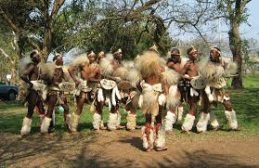
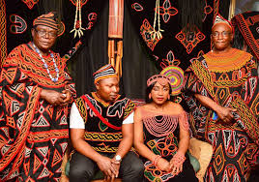
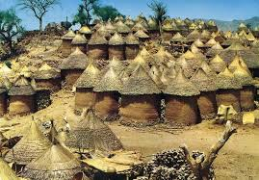
Die verschiedenen kulturellen Gruppierungen in Kamerun
Menschen im Süden: (die südlichen ethnischen Gruppen)
Die Pigmies
Die Bantu-sprechenden Gruppen
Menschen im Westen: (die westlichen ethnischen Gruppen)
Die Tikar
Die Bamoun
Die Bamilike
Menschen im Norden: (die nördlichen ethnischen Gruppen)
Die Fulani
Die Kirdi
Die Choa
Die Kotoko

Slide 6
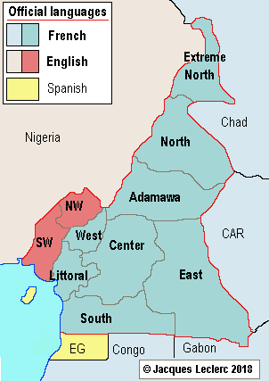
Allgemeine Sprachsituation im Kamerun
Kameruns Amtssprachen sind Englisch und Französisch.
Als Fremdsprache wird in einigen Schulen Spanisch und Deutsch gelehrt.
Neben diesen Sprachen werden in Kamerun fast 280 afrikanische Sprachen und Dialekte gesprochen. Wie z.B.: Nkwen, Bamilike, Kom, Banso, Bamoun, Bafut, Bali, Bakweri, Balondo, Bangwa, Bakundu, Arabisch und noch eine Vielzahl anderer.
Im Großen und Ganzen spricht man
im Süden des Landes die Sprachen der Semi-Bantu, der Ewondo und der Fang,
während man im Norden die Sprachen der Fulani sowie Adamawa und Chadic spricht

Slide 7
Die verschiedenen Religionen im Kamerun
Kamerun ist ein Kreuzungspunkt zwischen
Christentum (70 %)
Islam (20 %)
traditionellen afrikanischen Religionen (10 %)
Außerdem gibt es die orientalischen Religionen der Hindus und der Buddhisten, die im Kamerun leben und arbeiten

Slide 8
Christliche Religionen
Katholische Kirche
EPE (Eglise Presbyterienne Camerounaise)
PCC (Presbyterianische Kirche von Kamerun)
EEC (Eglise Evangelique Camerounaise)
UEBC (Camerounaise von Union des Eglises Baptiste)
„Born-again Churches“
Die apostolische Kirche
Full Gospel Church
Pfingstgemeinde

Slide 9
Der ökumenische Dialog
Die Unterschiede in Bezug auf Herkunft, theologische Konzeption und evangelische Aktivitäten der Kirchen in Kamerun machen es sehr schwierig, einen wirksamen Dialog zu führen. Es ist daher klar, dass heute die Bemühungen der Kirche um einen ökumenischen Dialog mit Protestanten und Pfingstkirchen ein komplexes und kompliziertes Thema bleibt.
Interne Führungskämpfe in einigen Kirchen und die unterschiedlichen Orientierungen ihrer Aktivitäten und Ziele erschweren ebenfalls den Dialog.
Die Frage ist: Wer trifft eine Entscheidung in ökumenischen Fragen und in wessen Namen, wenn der Zusammenhalt nicht gegeben ist?

Slide 10
Herausforderung Zusammenleben
Kamerun als politische Einheit wurde mit dem Ziel geschaffen, alle diese unterschiedlichen Einheiten mit ihren Unterschieden in Geschichte, Religion Kultur, Sprache, Wirtschaft und Regierungsformen zusammenzubringen.
Es ist klar, dass es große Heraus­forderungen gibt, wenn Menschen versuchen, einander zu verstehen und miteinander zu leben, mit denen sie bisher nicht so eng verbunden waren. Der nationale Zusammenhalt wird zu einer Herausforderung für die Regierung und die anderen politisch Verantwortlichen und beeinflusst weitestgehend die Dynamik der Kirche.
Um zu zeigen, wie dieser nationale Zusammenhalt zu einer ernsthaften Herausforderung für die Regierung geworden ist und die kirchliche Dynamik und schließlich den interreligiösen Dialog beeinflusst hat, möchte ich ihnen von einigen tatsächlichen Ereignissen berichten.

Slide 11
Heutige Konfliktsituationen in der Gesellschaft Kameruns
Ausweitung der Aktivitäten der Terrorgruppe Boko Haram auf den Norden des Landes und die Zunahme fundamentalistisch orientierter muslimischer und christlicher Gruppen
Der sezessionistische Krieg in den anglophonen Regionen des Landes
Der Kontext nach den Präsidentschaftswahlen im Oktober 2018

Slide 12
Zunahme fundamentalistisch orientierter muslimischer Gruppen
Die Finanzierung des fundamentalistischen Islams erfolgt in der Regel durch die (Regierungen der) Golfstaaten. Imame und Prediger werden aus Arabisten und fundamentalistischen Muslimen ausgewählt, die im Sudan oder am Golf ausgebildet wurden. Sie konkurrieren dann mit dem ortsansässigen Imam um die Gunst der Gläubigen aus der Nachbarschaft.
Die Entwicklung der Kenntnisse in Französisch, Englisch oder Arabisch durch Bildung und der leichtere Zugang zu Büchern aus den Golfstaaten erklären, warum junge Menschen zunehmend von dem angezogen werden, was sie für die "wahre Religion" halten: einen fundamentalistischen Islam in der Nähe zum Salafismus.
Vermehrung von Moscheen und die massive religiöse Expansion. In der südlichen Hälfte Kameruns breitet sich der Islam auch außerhalb seiner traditionellen Verbreitungsgebiete aus. Dabei verändert und diversifiziert er sich intern. Heute hat jede Stadt im Süden, im Westen oder an der Küste ihre Moschee.

Slide 13
Christentum im Norden
Ende der neunziger Jahre regte eine Organisation den Start einer gigantischen Evangelisierungskampagne an und begann dann mit dem Projekt unter dem Namen "Kamerun für Christus" im hohen Norden systematisch und schrittweise das gesamte Staatsgebiet abzudecken. An der Evangelisierungskampagne nahmen Kameruner, Nigerianer, Tschader, Norweger und Amerikaner teil.
In diesem Aufstieg des missionierenden, fundamentalistischen, anti-muslimischen, äußerst konservativen Christentums können wir die Reaktion der Christen im Norden auf eine Vergangenheit der Demütigung und Marginalisierung angesichts dominanter Muslime sehen.
Das in Nordkamerun spürbare Wiederaufleben von Spannungen zwischen Christen und Muslimen ist daher nicht nur mit einer Radikalisierung des Islam verbunden, sondern hat auch historische Gründe. Eine Affäre um ein antichristliches, islamistisches Flugblatt, das Mitte 2004 nichtmuslimische Gemeinden in Nordkamerun verärgerte, spiegelt dieses angespannte Klima wider, in dem niemand weiß, von welcher Seite der Angriff kam.

Slide 14
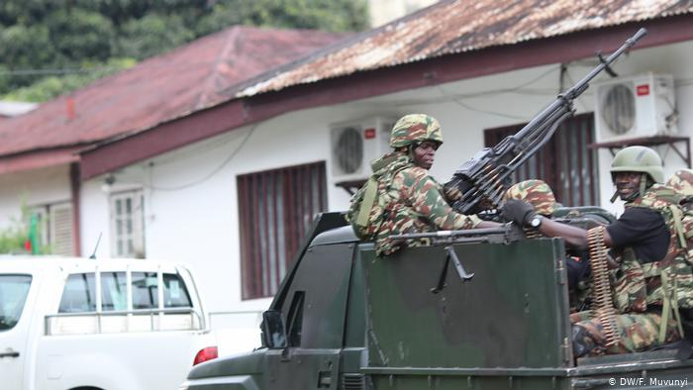
Der sezessionistische Krieg in den anglophonen Regionen des Landes
Englischsprachige Kameruner beklagen sich seit Langem, dass sie wie Bürger zweiter Klasse behandelt würden und in dem hauptsächlich französischsprachigen Kamerun weniger staatliche Mittel erhielten. Immer wieder kommt es zu Protesten, gegen die Sicherheitskräfte zum Teil mit Gewalt vorgehen. Zudem verüben auch Separatisten immer wieder Angriffe. (UNICEF-Direktorin Henrietta Fore)
Der Konflikt, der seit Ende 2016 in den beiden englischsprachigen Regionen Kameruns andauert, hat bisher etwa 3.000 Menschen das Leben gekostet und laut humanitären Quellen ca. 600.000 Menschen vertrieben.

Slide 15
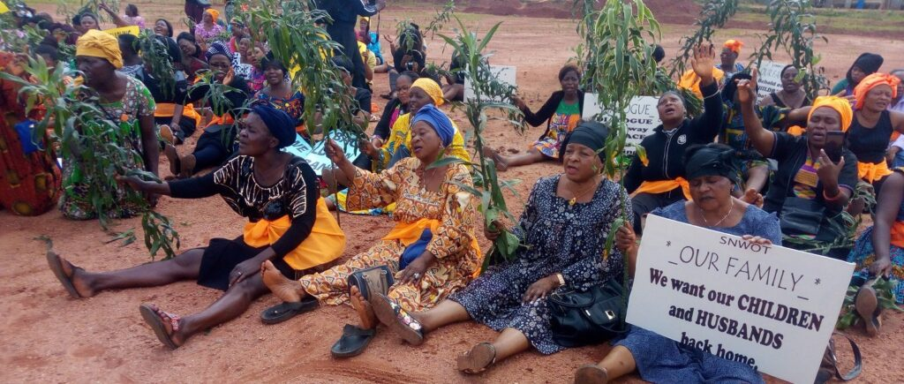
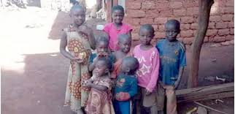
Dies hat sich auch drastisch auf die Systeme der Bildung, der Wirtschaft und der Politik des Landes ausgewirkt. Die Bedingungen für gefährdete Kinder und Familien haben sich durch Massenschließungen von Schulen, den Ausbruch von Krankheiten und die sozioökonomischen Folgen der Covid-19-Pandemie verschlimmert.

Slide 16
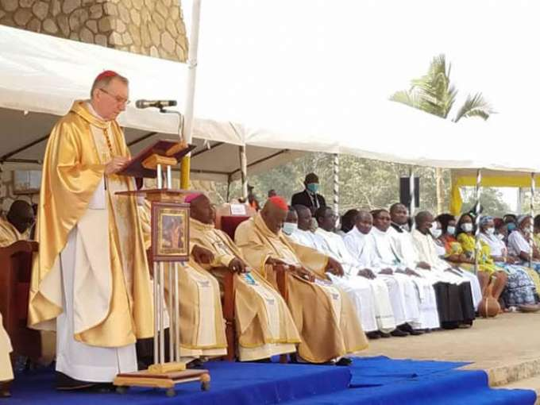
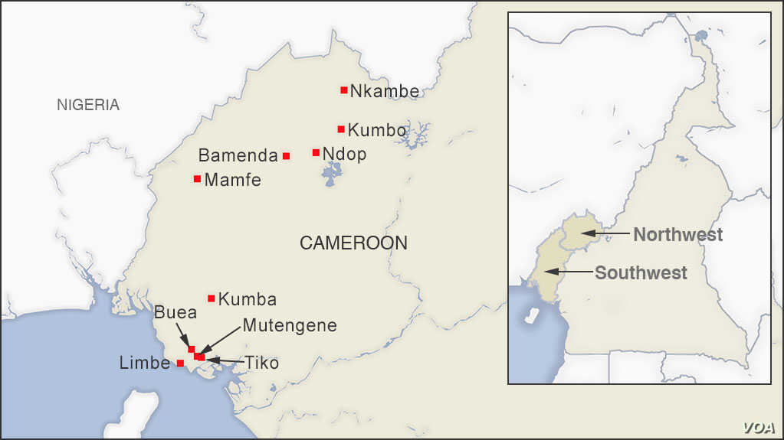
Besuch von Kardinal Pietro Parolin
Der Staatssekretär des Vatikan, Kardinal Pietro Parolin, hat am 28. Januar 2021 einen fünftägigen Besuch in Kamerun begonnen, um die Aufmerksamkeit und Solidarität von Papst Franziskus gegenüber den Kamerunern in diesen schwierigen Zeiten zu demonstrieren. Kardinal Parolin reiste auch in die nordwestliche Region des Landes, die von der Krise besonders geprägt ist, um sich mit den Volk und Bischöfen zu treffen.

Slide 17
Präsidentschaftswahlen im Oktober 2018 und ihre Folgen
"Die Gewalt gegen Anwälte, die Krise nach den Präsidentschaftswählen, willkürliche Verhaftungen und Inhaftierungen etc. haben dazu beigetragen, die Menschenrechtsverletzungen in Kamerun zu vermehren und den Dialog wesentlich schwieriger zu machen.“ (Frank Ekassiin, Generalsekretär der NGO Anadolu)
Mit den Folgen der Präsidentschaftswahlen im Oktober 2018, dem sezessionistischen Krieg in den anglophonen Regionen des Landes und mit einer Zunahme fundamentalistisch orientierter muslimischer wie christlicher Gruppen, scheint heute das Klima religiöser Toleranz in Kamerun auf dem Spiel zu stehen.

Slide 18
Welche Faktoren gibt es, die das Gelingen des Zusammenlebens im heutigen Kamerun fördern können? Die im Folgenden angeführten Fakten können helfen einen Ausweg zu finden.

Slide 19
Interkulturelle Ebene. Faktoren für einen gelungenen interkulturellen Dialog
Ein wahrer und offener integrativer Dialog
Der Respekt vor dem menschlichen Leben
Solidarität mit anderen Kulturen

Slide 20
Ein wahrer und offener integrativer Dialog
In einem Dialog (dia-logos - aus dem Griechischen: durch „Wort“) gibt es etwas Besseres als das Wort und die Aussagen, die ausgetauscht werden
Wichtiger ist die Person von der das Wort ausgeht. Das ist die Würde und Identität jeder Person, die respektiert werden muss, damit der Dialogprozess erfolgreich sein kann.
Es besteht heute in Kamerun die dringende Notwendigkeit eines echten integrativen Dialogs auf allen Ebenen: national, ökumenisch und interreligiös.
Ich glaube und bin fest davon überzeugt, dass sich eine Person, wenn ihre Identität garantiert ist, beim Interagieren mit anderen Gruppen, beim Integrieren und Zusammenzuarbeiten sicherer fühlt. Dies gilt auch für kulturelle Gruppen und daher auch für alle religiösen Konfessionen.

Slide 21
Der Respekt vor dem menschlichen Leben
Alle Kameruner müssen sich (wie) mit einer Stimme erheben und gegen jeden Akt der Misshandlung, des Missbrauchs und der Ungerechtigkeit
Es kann keinen Grund geben zur Legitimation der Diskriminierung, Marginalisierung, Respektlosigkeit oder die Misshandlung eines anderen Menschen. Für den Menschen zählt kein anderer Wert. Heute bin vielleicht nicht ich an der Reihe, aber vielleicht schon morgen ...
Wir müssen zusammenhalten und füreinander leben. Wir Menschen müssen erkennen, dass wir zwar autonom sind, aber ohne gegenseitige Unterstützung können wir nicht überleben.

Slide 22
Interreligiöse Ebene. Faktoren für einen gelungenen Interreligiösen Dialog
Jeder Gläubige sollte die grundlegenden Elemente seiner Religion gut beherrschen, um Ignoranz zu bekämpfen
Die Kirchen im Kamerun müssen die Botschaft des Friedens predigen
Die Kirchen müssen soziale Ungerechtigkeit mit gemeinsamer Stimme verurteilen
Der Respekt für den Standpunkt anderer ohne Abwertung
Respekt für die kulturellen Werte derer, die die Kirche evangelisiert

Slide 23
Jeder Gläubige sollte die grundlegenden Elemente seiner Religion gut beherrschen
Jeder Gläubige sollte die grundlegenden Elemente seiner Religion gut beherrschen, um Ignoranz zu bekämpfen. Dies kann ein großer positiver Schritt in Richtung eines erfolgreichen interreligiösen Dialogs sein.
Die Motivation, die jemanden antreibt, Muslim, Christ, Hindu, Buddhist usw. zu sein, darf nicht nur auf das Äußerliche begrenzt sein, sondern muss auch auf innerer Rationalität beruhen.
Die Überzeugung von seiner Einzigartigkeit bestätigt seine Identität, so dass die Präsenz anderer Religionen seine eigene Präsenz nicht bedroht. Dies wird dem Gläubigen helfen, die anderen Religionen zu akzeptieren und zu respektieren und gleichzeitig an der Wahrheit seiner eigenen Religion festzuhalten.
Es geht darum, Hindernisse in umzuwandeln, damit diese eher zu Quellen der Bereicherung als zum Hindernis für ihre Beziehungen und ihr Wachstum untereinander wird. Das gibt eine Basis, um in einer produktiveren und friedlicheren Atmosphäre zusammenzuleben.

Slide 24
Die Kirchen in Kamerun müssen die Botschaft des Friedens predigen
Die aktuelle Konfliktsituation sollte die Kirchen wirklich dazu bewegen, sich selbst zu fragen, was sie sind, was sie predigen und welche Rolle sie in der gegenwärtigen Situation im Kamerun spielen
Die Kirchen in Kamerun müssen die Botschaft des Friedens predigen. Sie müssen das Evangelium nicht nur verkünden, sondern es auch so verkünden, dass es die Wunden der Spaltung heilt

Slide 25
Die Kirchen müssen soziale Ungerechtigkeiten mit einer (gemeinsamen) Stimme verurteilen
Die Religionsführer sollen eine aktive Rolle spielen, damit die Religionen für den Frieden und für die Lösung von Konflikten eintreten.
Die christlichen Kirchen, der Islam und die traditionellen Religionen müssen in gegenseitigem Respekt zusammenfinden. Dies wird ihnen helfen, einander im Kampf gegen Ungerechtigkeit zu unterstützen und der Verfolgung zu widerstehen, zu der es normalerweise kommt, wenn die Wahrheit gesagt wird.
Beispielsweise wurde 1992 Erzbischof Paul Verdzekov von Bamenda verfolgt, weil er angeprangerte, dass ein Bürger zu Tode gefoltert wurde. Die gesamte katholische Hierarchie versammelte sich en bloc um ihn. Aufgrund politischer und kultureller Erwägungen verstummte die protestantische Hierarchie.

Slide 26
Der Respekt für den Standpunkt anderer ohne Abwertung
Niemandes Idee sollte wegen seiner Herkunft abgelehnt werden. Wenn wir die Welt und die Ansichten anderer ignorieren, dann ist das für den Prozess des Dialogs kontraproduktiv.
Wenn sich jeder geschätzt und geachtet fühlt, würde das zu einer besseren Beteiligung, einer Steigerung der Wirksamkeit innerhalb der kirchlichen Gruppen und damit zu einem positiven Ergebnis in der Gesellschaft führen.

Slide 27
Respekt für die kulturellen Werte derer, die die Kirche evangelisiert
Für einen besseren Dialog mit den traditionellen Religionen besteht heute die Notwendigkeit, die kulturellen Werte des Volkes zu verstehen und die Standpunkte besonders zu berücksichtigen.
Die vielen verschiedenen Kulturen in Kamerun bieten der katholischen Kirche auch die Möglichkeit, ihre religiösen und theologischen Annahmen zu überprüfen und weiterzuentwickeln

Slide 28
Danke für Ihre Aufmerksamkeit!
P. Gerald Funwie Azongwa SP

